Slide 1

TIẾNG VIỆT 4
Tập 2
Tuần 31
Trao đổi: Em đọc sách báo

Slide 2



Slide 3


Hãy kể tên những vật dụng cần thiết để tham gia thám hiểm?

Slide 4


Slide 5
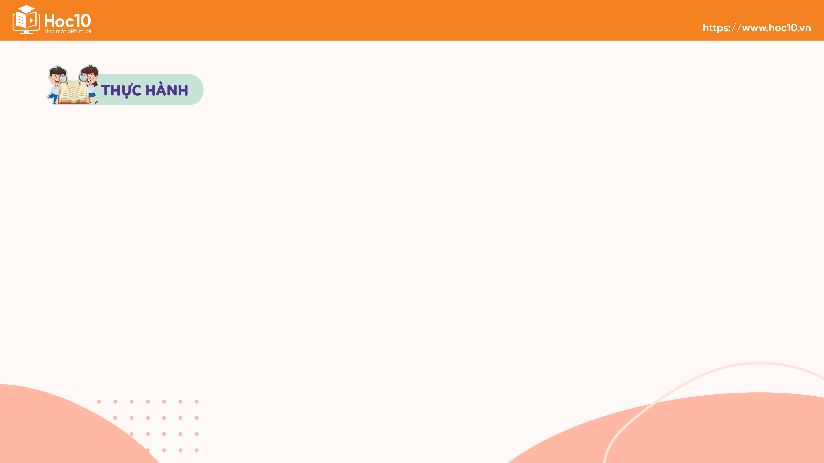

01.
CHUẨN BỊ

Slide 6

Chọn 1 trong 2 đề sau
Đề 1: Giới thiệu một câu chuyện hoặc bài thơ đã đọc ở nhà về một nhà thám hiểm, một cuộc thám hiểm hoặc một sự khám phá, phát hiện mới.
Đề 2: Trao đổi về nội dung câu chuyện (hoặc bài thơ, bài văn, bài báo) mà bạn em giới thiệu.
a, Em thích nhân vật (hoặc chi tiết, hình ảnh) nào trong câu chuyện (bài thơ, bài văn, bài báo) đó? Vì sao?
b, Câu chuyện (bài thơ, bài văn, bài báo) đó nói lên điều gì?

Slide 7
Bài tham khảo đề 1
Ma-gien-lăng đi vòng quanh thế giới
Xuất phát từ ý muốn khám phá trái đất, tìm thêm những miền đất lạ, Ma-gien-lăng đã chỉ huy năm hải thuyền lớn, xuất phát từ cửa biển Xê-vi-la của Tây Ban Nha vào ngày 20-9-1519, băng ra Đại Tây Dương.
Đoàn thuyền đã đi theo bờ biển Nam Mĩ rồi đi vào Thái Bình Dương. Thái Bình Dương quá rộng lớn, đoàn thuyền đã phải lênh đênh trên biển rất nhiều ngày, đến nỗi nước ngọt để uống và lương ăn đều cạn kiệt. Có người phải uống nước tiểu của mình. Đoàn thủy thủ phải ninh cả giày da và thắt lưng da để ăn cho đỡ đói. Mỗi ngày đều có người chết, phải ném xác xuống biển. Đang khi cực kì nguy hiểm thì họ gặp một hòn đảo nhỏ. Họ đổ bộ lên đảo và được tiếp tế thức ăn nước uống. Sau đó họ liên tiếp gặp nhiều hòn đảo có người ở. Họ đã giải quyết được chuyện ăn uống nhưng lại phải luôn chiến đấu với người bản địa. Nhiều người đã tử vong. Chính Ma-gien-lăng cũng đã bỏ mình trong một trận giao tranh.

Slide 8
Bài tham khảo đề 1
Sau đó họ vẫn tiếp tục đi, đến Ấn Độ Dương. Họ vượt Ấn Độ Dương và đến ngày 8 tháng 9 năm 1522, họ đã trở về Tây Ban Nha nhưng chỉ còn có một chiếc hải thuyền với mười tám thủy thủ.
Như thế, tính ra đoàn thuyền của Ma-gien-lăng đã đi 1083 ngày trên biển, gần 200 thủy thủ đã chết trên đường đi. Tuy nhiên họ đã đạt được mục đích của chuyến đi và đã xác định được một điều quan trọng: trái đất hình cầu.
Chuyến thám hiểm này đã phải trả bằng một giá rất đắt, nhưng thành công của nó cũng cực kì lớn lao, góp phần vào việc tìm hiểu, khám phá trái đất của chúng ta.

Slide 9

Bài tham khảo đề 2
a, Em thích nhân vật Ma-gien-lăng với chuyến đi vòng quanh thế giới. Chuyến thám hiểm này đã phải trả bằng một giá rất đắt, nhưng thành công của nó cũng cực kì lớn lao, góp phần vào việc tìm hiểu, khám phá trái đất của chúng ta.
b, Câu chuyện ca ngợi tinh thần, khát khao khám phá, thám hiểm trái đất của con người.

Slide 10
02.
TRAO ĐỔI

Slide 11


Trao đổi trong nhóm
Đề 1:
Phát biểu cảm nghĩ của em về một câu chuyện đã học ở Bài 17.
Đề 2:
Trình bày ý kiến
về bài thơ, bài văn,...

Slide 12

Trao đổi trước lớp
Em thích phần trình bày của bạn nào? Vì sao?
Điều gì trong bài trình bày của bạn đó khiến em
cảm thấy thú vị?

Slide 13


Slide 14



Lắng nghe nhận xét của giáo viên để cả lớp rút kinh nghiệm
Chuẩn bị cho tiết học mới
Bài đọc 4: Bức mật thư

Slide 15


Slide 16

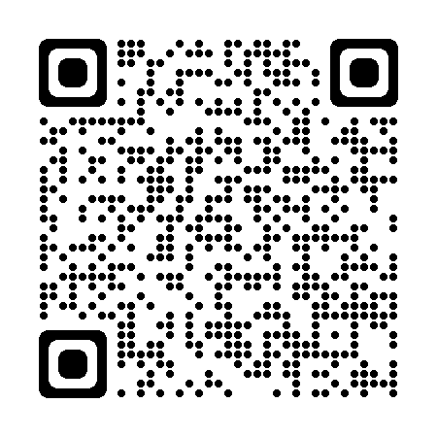
Để kết nối cộng đồng giáo viên và nhận thêm nhiều tài liệu giảng dạy,
mời quý thầy cô tham gia Group Facebook
theo đường link:
Hoc10 – Đồng hành cùng giáo viên tiểu học
Hoặc truy cập qua QR code

